Slide 1

Îngrijirea animalelor
Leslie D. Yoder
Gen 2:15 Consulting
AgConnect Ministries

Slide 2
Cel mai important șucru pe care să-l înveți la acest seminar!
“Metodele pot fi un milion și încă cîteva, dar principiile sunt puține. Cel care învață principiile, poate să-și aleagă singur metodele. Cel ce încearcă metodele, ignorînd principiile, cu siguranță va avea probleme.”
Ralph Waldo Emerson (1803-1882)

Slide 3
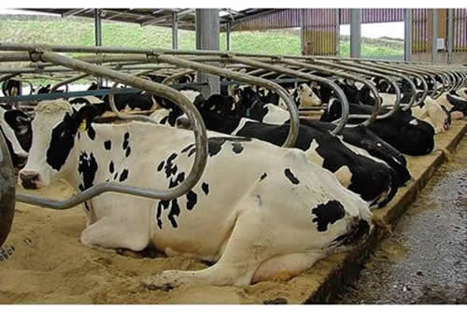
Principiul #1
Curat
Uscat
Comfortabil

Slide 4
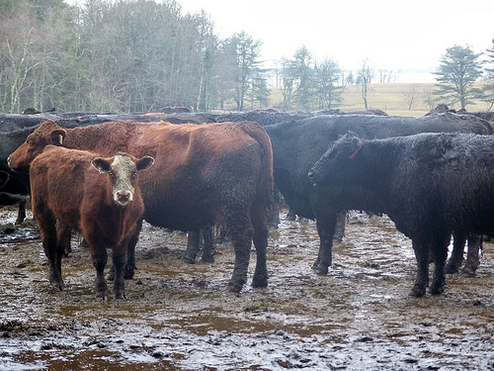
Curat
Animalele trebuie să fie curate, să nu stea în bălegar ud, sau murdare pe blană de bălegar.

Slide 5
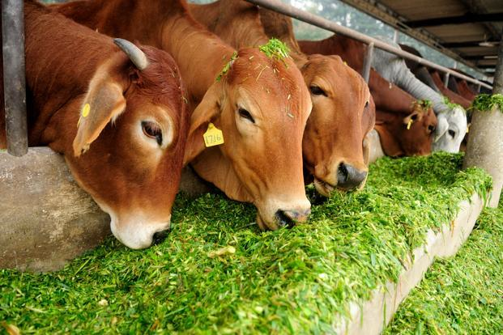
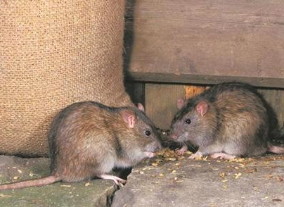
Curat
Furajul să fie curat, fără murdărie sau mucegai.
Cerealele trebuie să fie curate, fără mucegai, gunoaie, sau găinaț de păsări, rozătoare, sau insecte.

Slide 6
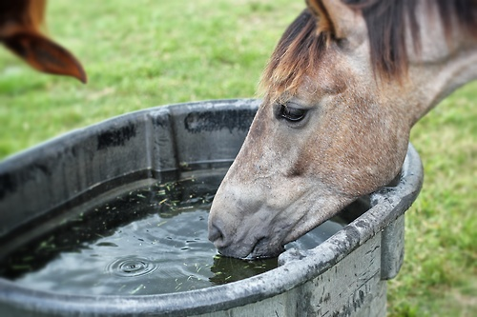
Curat
Apa trebuie să fie curată, nu tulbură, cu murdărie și alge în ea.

Slide 7
Uscat
Cînd animalele sunt ude, multă energie se pierde la menținerea temperaturii. Înseamnă că mai multă hrană se pierde la căldură, în loc să producă lapte, carne sau pui.
Bacteriile și virușii, cauze ale bolilor, preferă condițiile ude și calde. Cînd animalele sunt uscate, sunt mai puține organizme care provoacă boli.

Slide 8
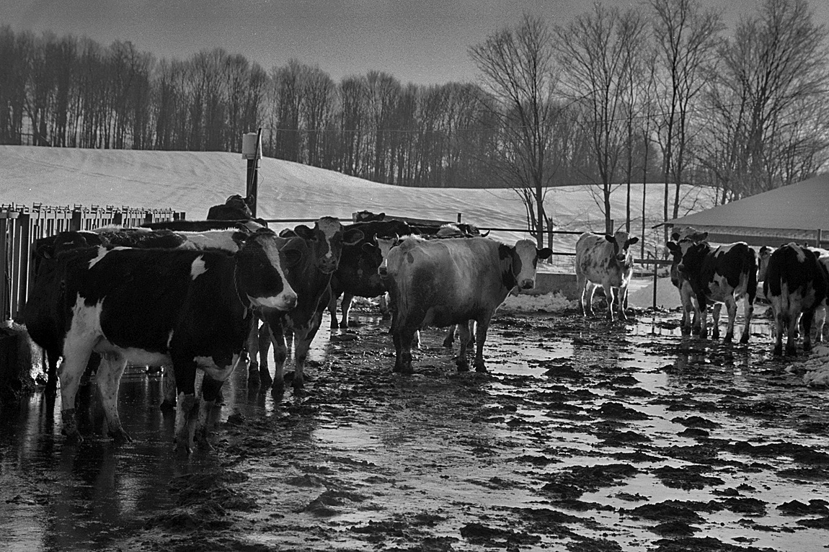
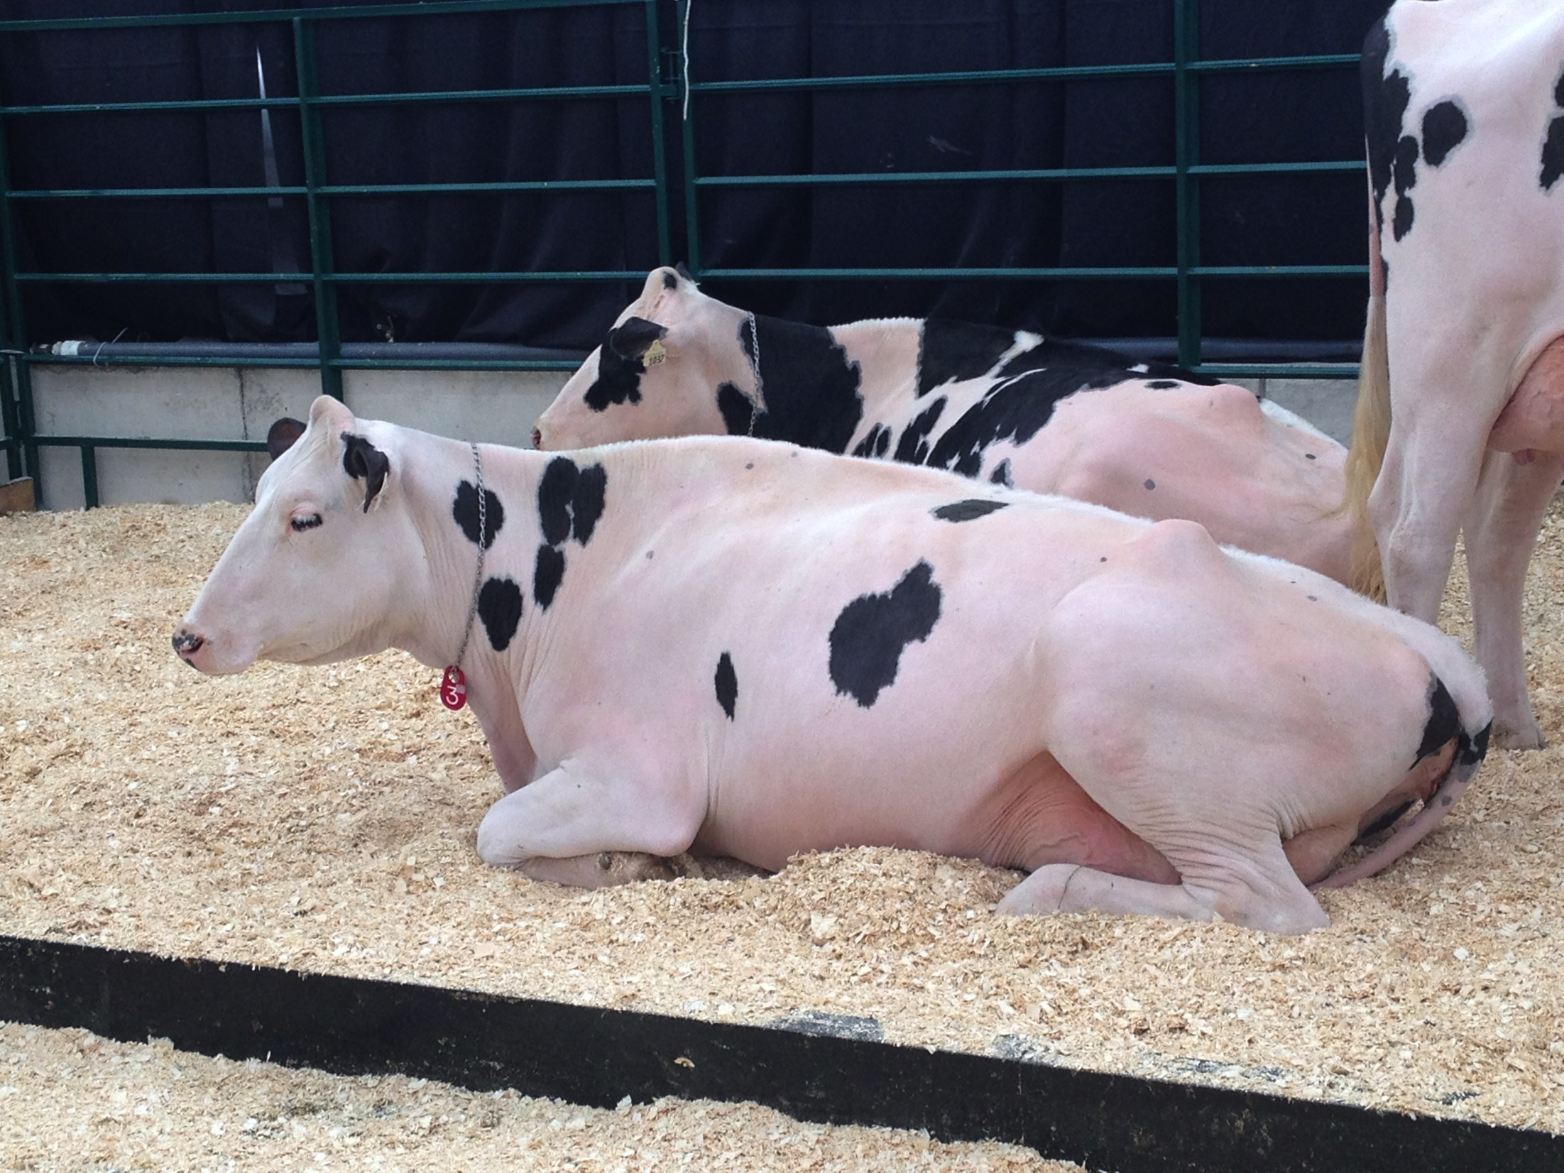
Comfortabil
Betonul tare nu este un loc bun de stat pentru animale pentru perioade lungi de timp, în mod deosebit pentru vaci. Pregătește un loc uscat, așternut cu paie, sau coceni de porumb pentru odihnă.

Slide 9
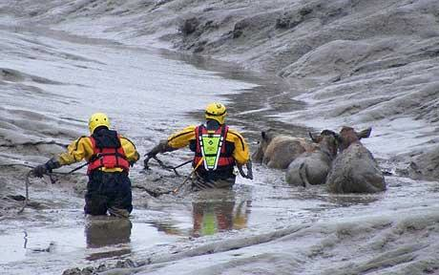
Comfortabil
Dacă nu e comfortabil pentru tine acolo unde stau animalele, nu e nici pentru ele.

Slide 10
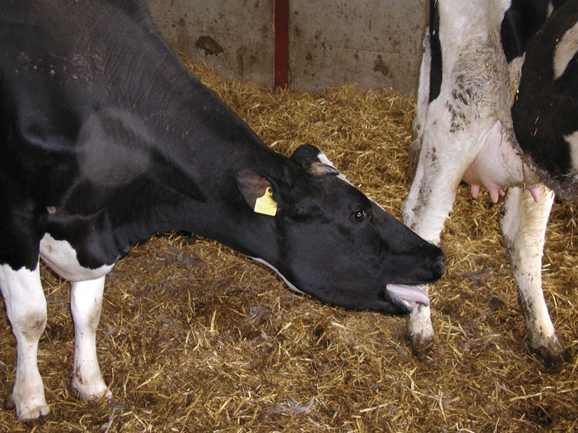
Ventilație
Aerul prospăt e important. Aerul stătut, umed și cald e plin de microorganizme, și poate provoca boli respiratorii la animale, ca și pneumonia.

Slide 11
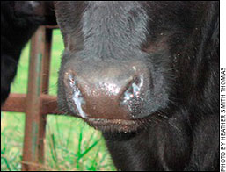
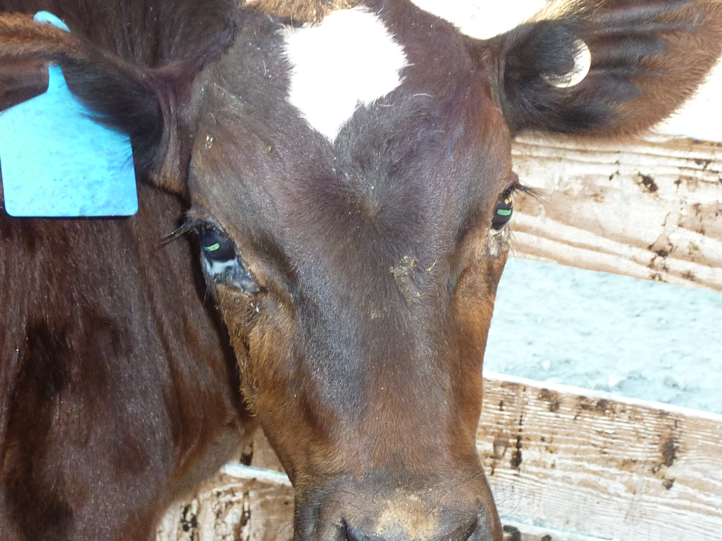
Ventilație
Un semn că aerul nu e bun – observă ochii lăcrimați, nasul care curge.
Aerul nu trebuie să aibă un miros puternic de bălegar.

Slide 12
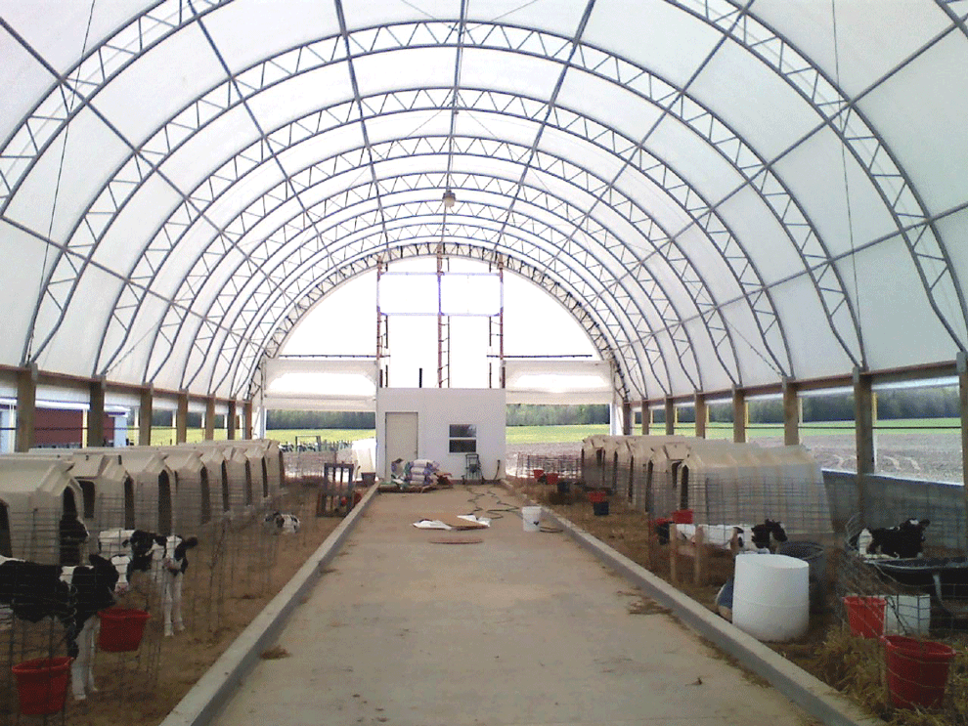
Ventilație
Mult soare ajută la distrugerea bolilor

Slide 13
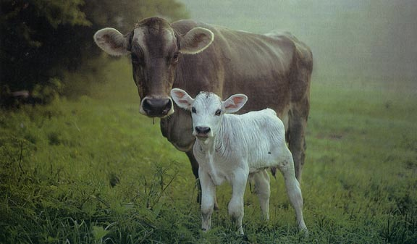
Principiul # 2
Toate vacile sunt Mame – tratează-le cu respect și bunătate. Așa îți vor da și ele tot ce au mai bun.

Slide 14
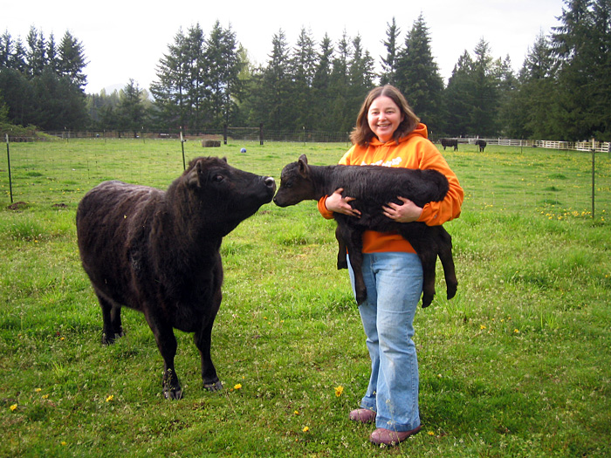
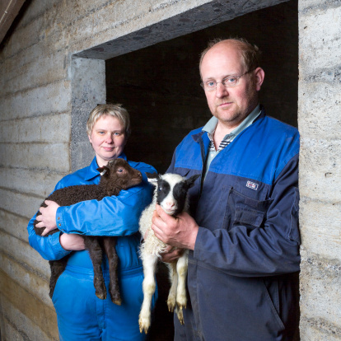
Principiul # 2
Ai grijă mare de bebeluși – un start bun îi va face producători buni. Animalele niciodată nu-și revin complect după un start rău!

Slide 15
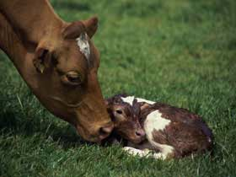
Animalele nounăscute
Nașterea trebuie să se petreacă într-o încăpere curată și uscată.

Slide 16
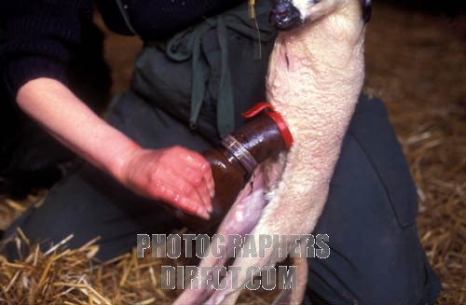
Buricul unui miel sau vițel trebuie dezinfectat cu iod sau clor imediat după naștere.

Slide 17
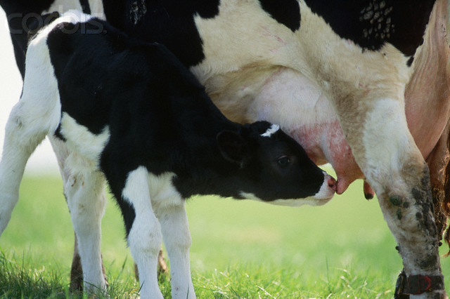
Trebuie să primească coraslă (primul lapte) în decurs de o oră de la naștere – îl ajută să lupte contra bolilor.
Asigură ugerul mamei curat, fără bălegar sau gunoi.

Slide 18
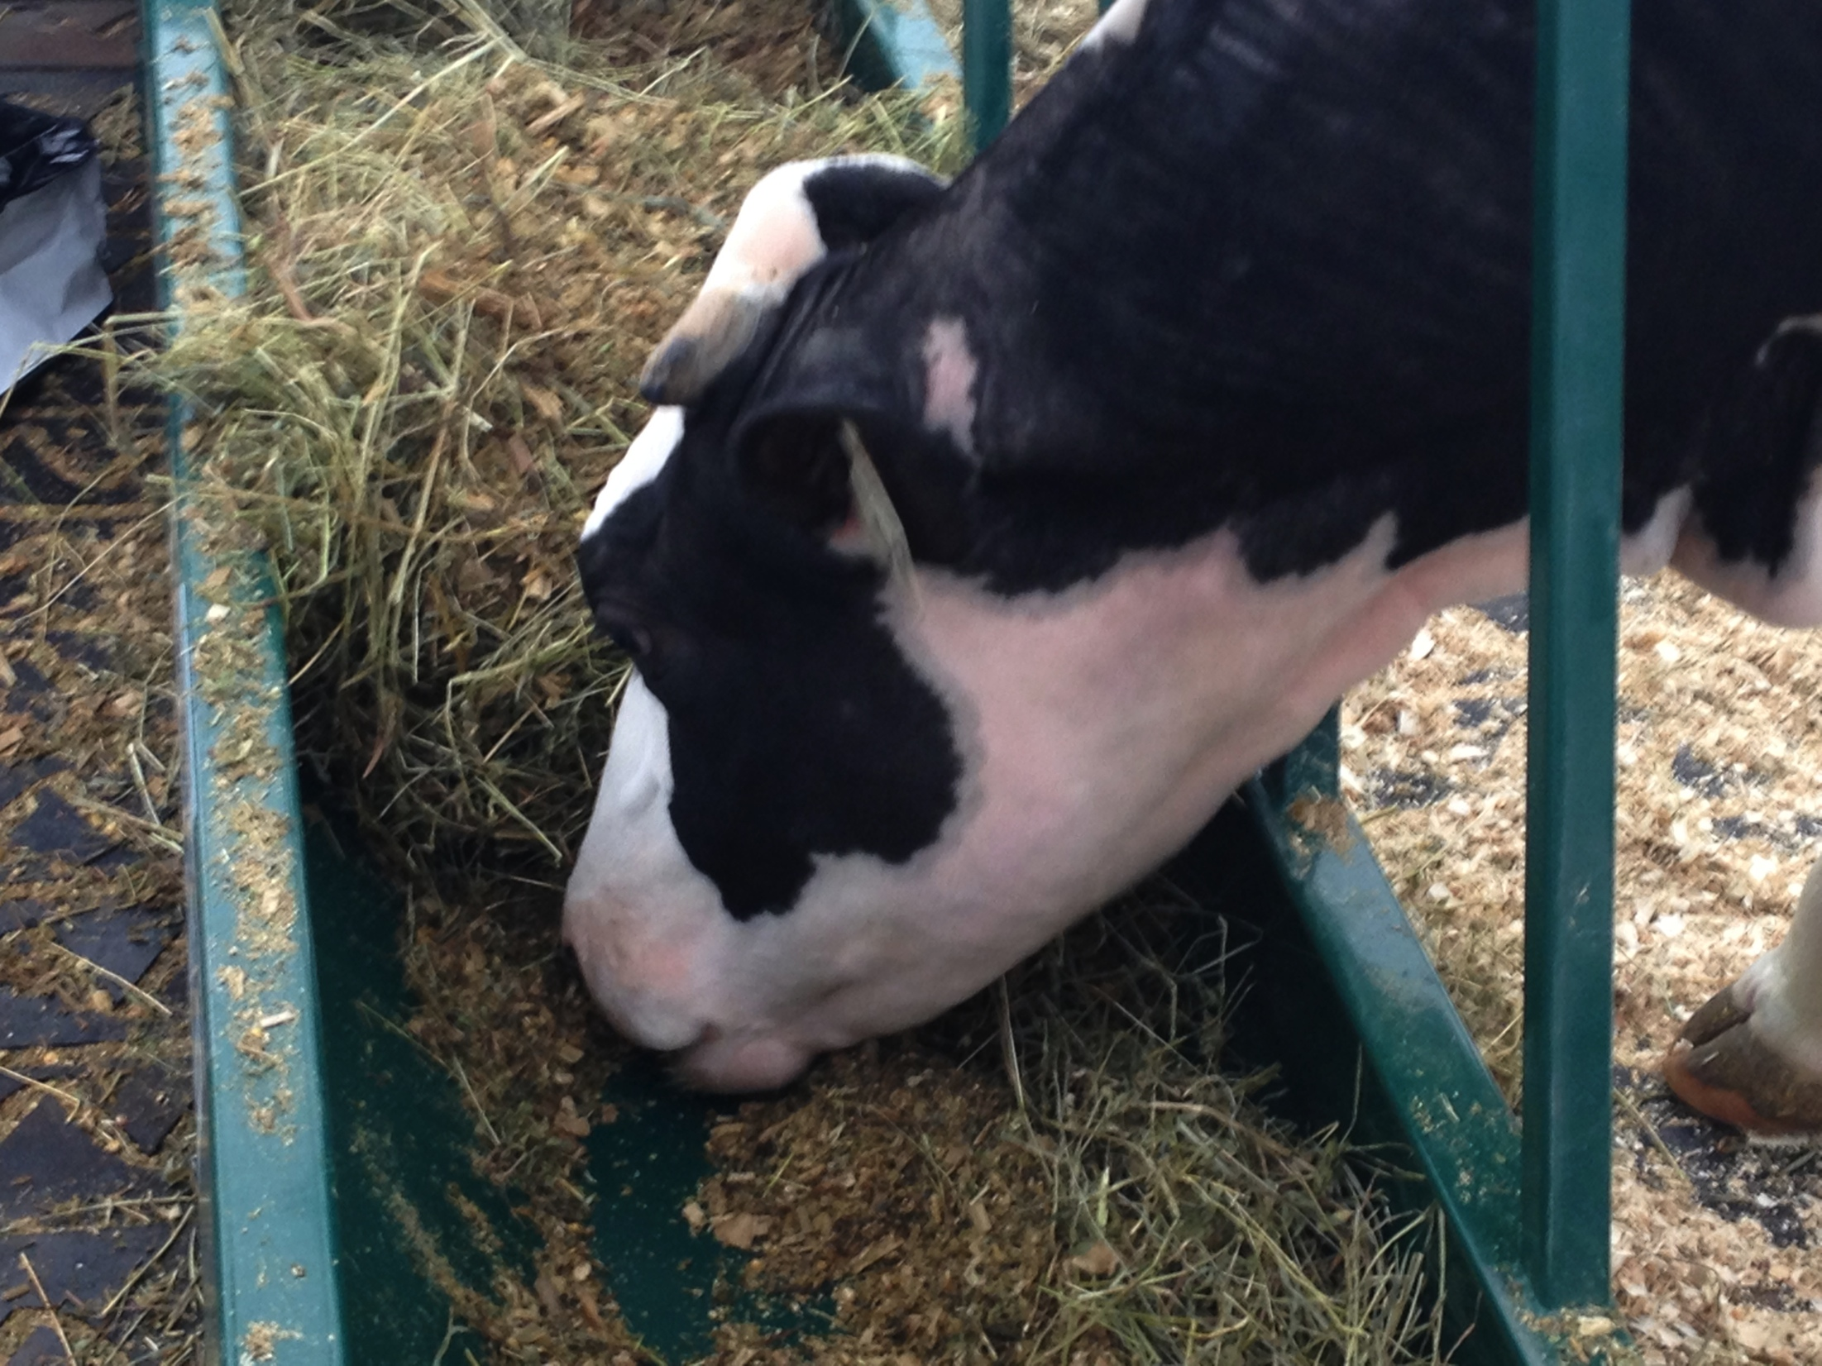
Principiul # 3
Cînd hrănești un animal rumegător (vacă, oaie sau capră), nu hrănești animalul, ci bacteriile.

Slide 19
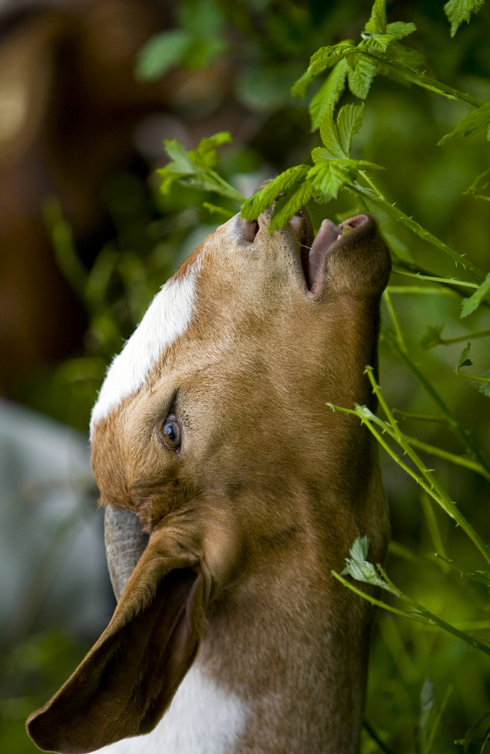
Hrana
Rumegătoarele (vacile, oile, caprele) pot mînca și trăi cu hrană pe care oamenii, găinile și porcii nu pot să o digere – hrană cu concentratie înaltă de fibre, ca iarba.

Slide 20
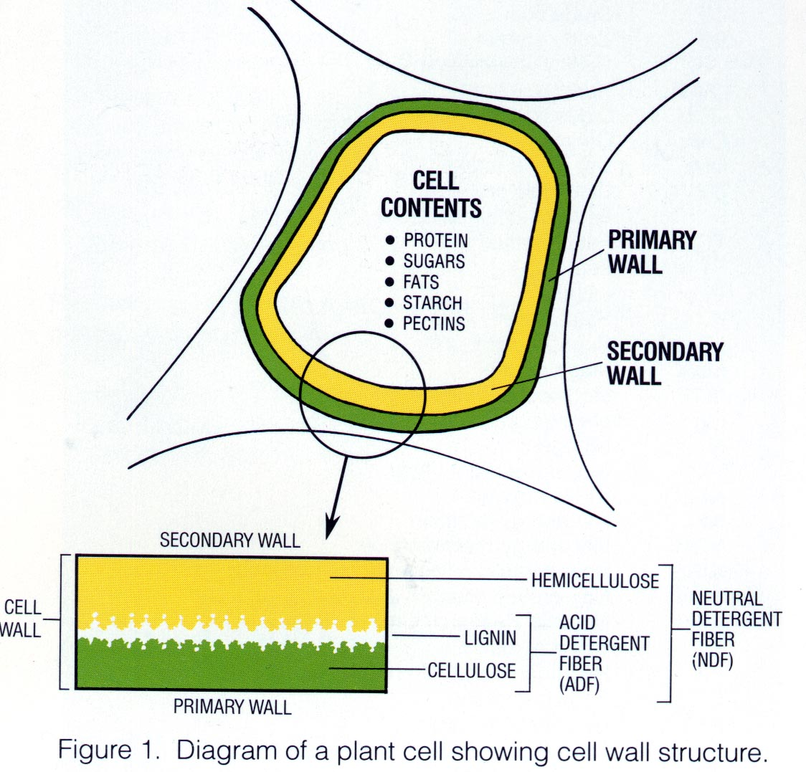

Slide 21
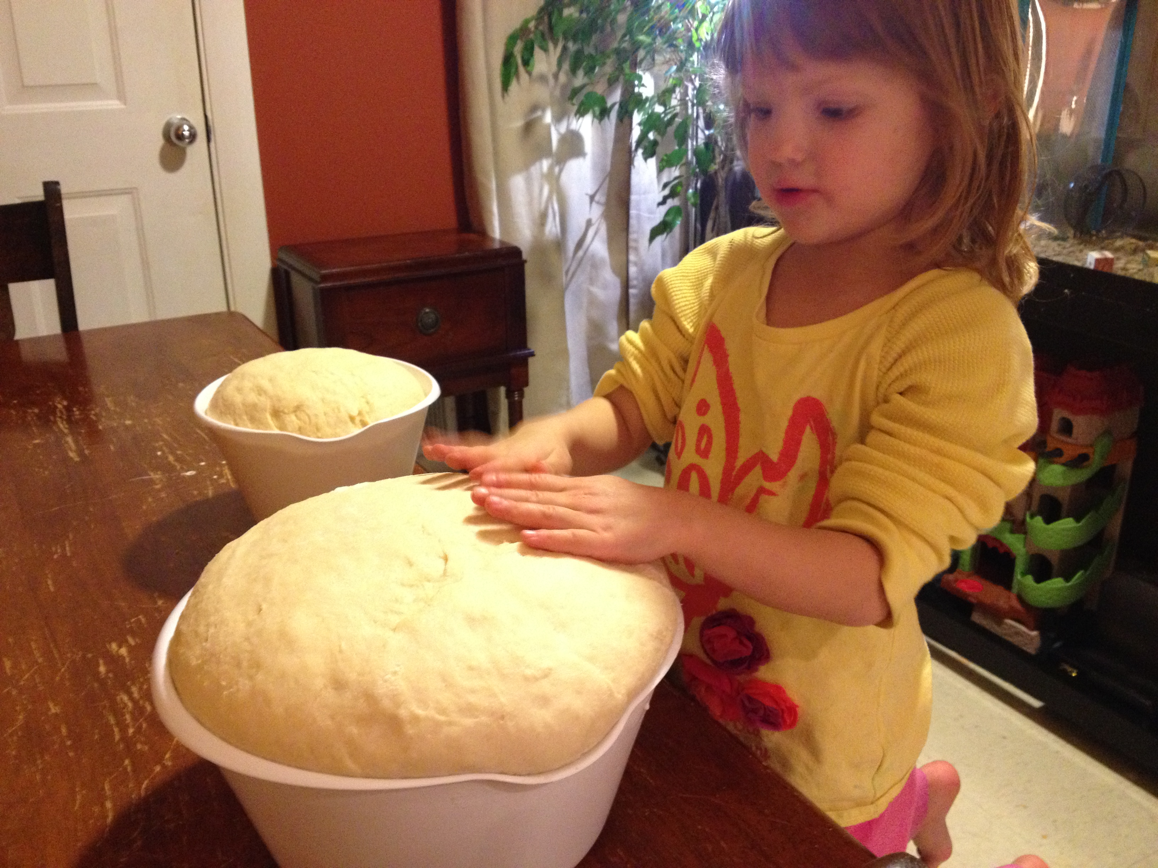
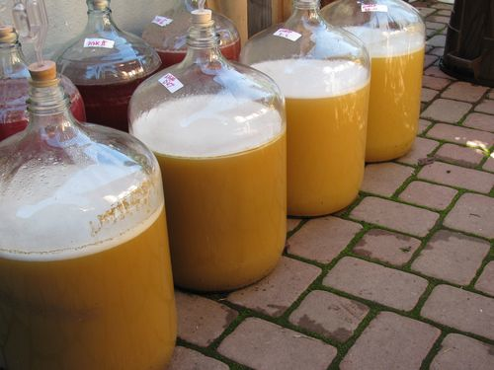
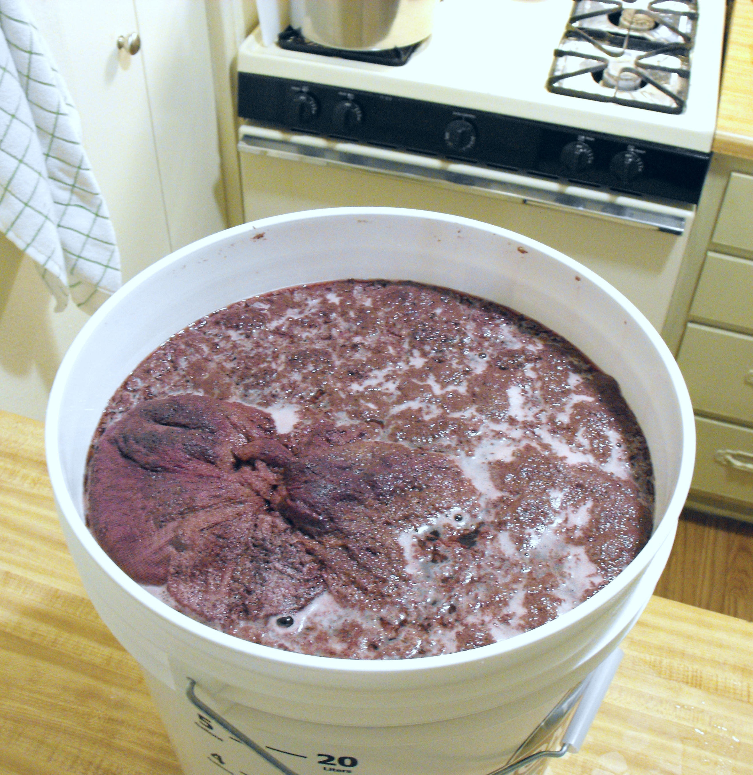
Rumenul este o mare cuvă de fermentație (ca vinul sau pîinea) care are peste 600 bacterii diferite, 15 fungusi diferiți și 30 de protozoare, care digeră hrana și asigură proteine și energie pentru animal.

Slide 22
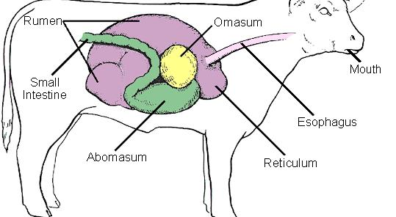
Hrănirea

Slide 23
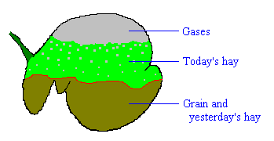
Ce se află în Rumen

Slide 24
Hrănirea
Este nevoie de 2 – 4 săptămîni pentru a schimba populația microbială în rumen, deci este extrem de important ca modificarea hranei să se producă treptat.
În mod deosebit e important cînd adăugăm cereale, să adăugăm încet și în cantități mici.

Slide 25
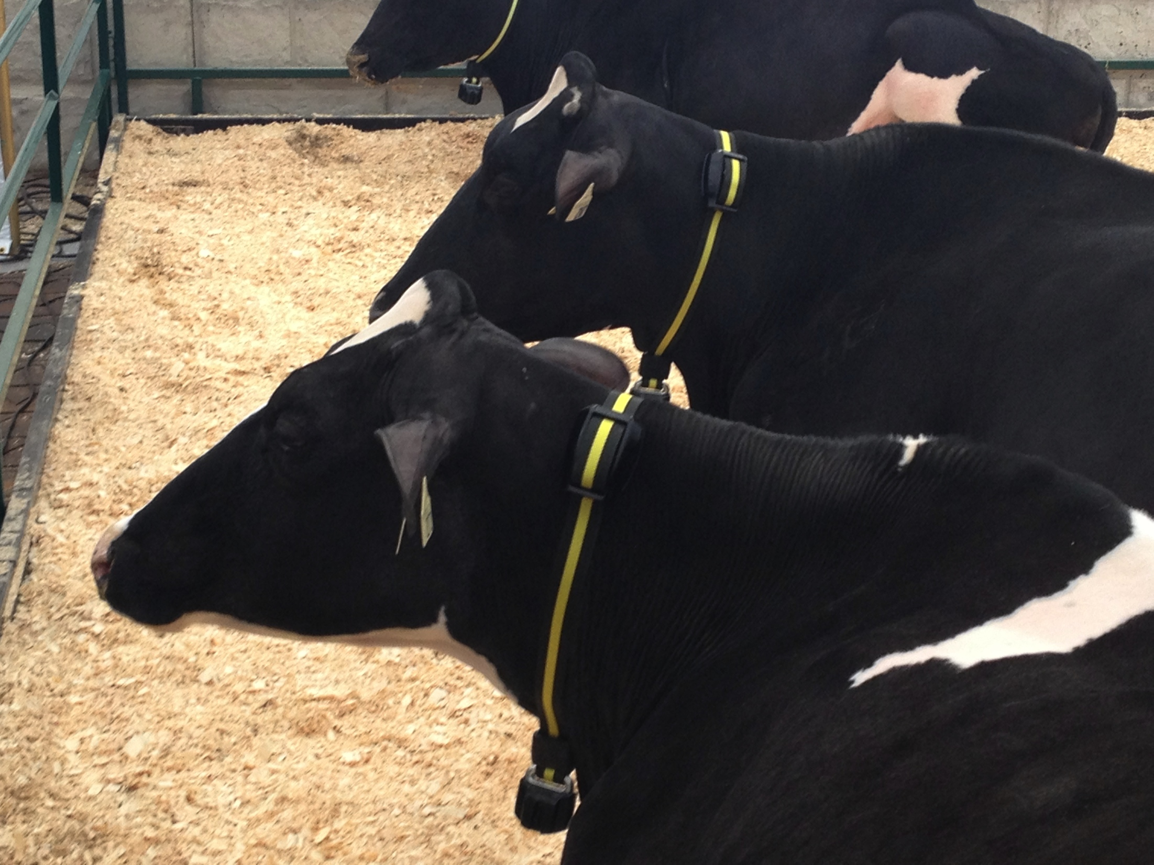
Hrănirea
O vacă muncește cel mai greu cînd stă culcată și rugumă.

Slide 26
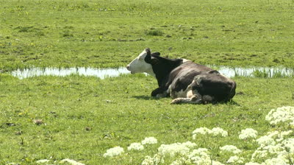
Hrănirea
Ar trebui să petreacă cel putin la fel de mult timp să stea jos și să rugume (12 ore), ca si timpul cînd merge, stă în picioare sau paște.

Slide 27
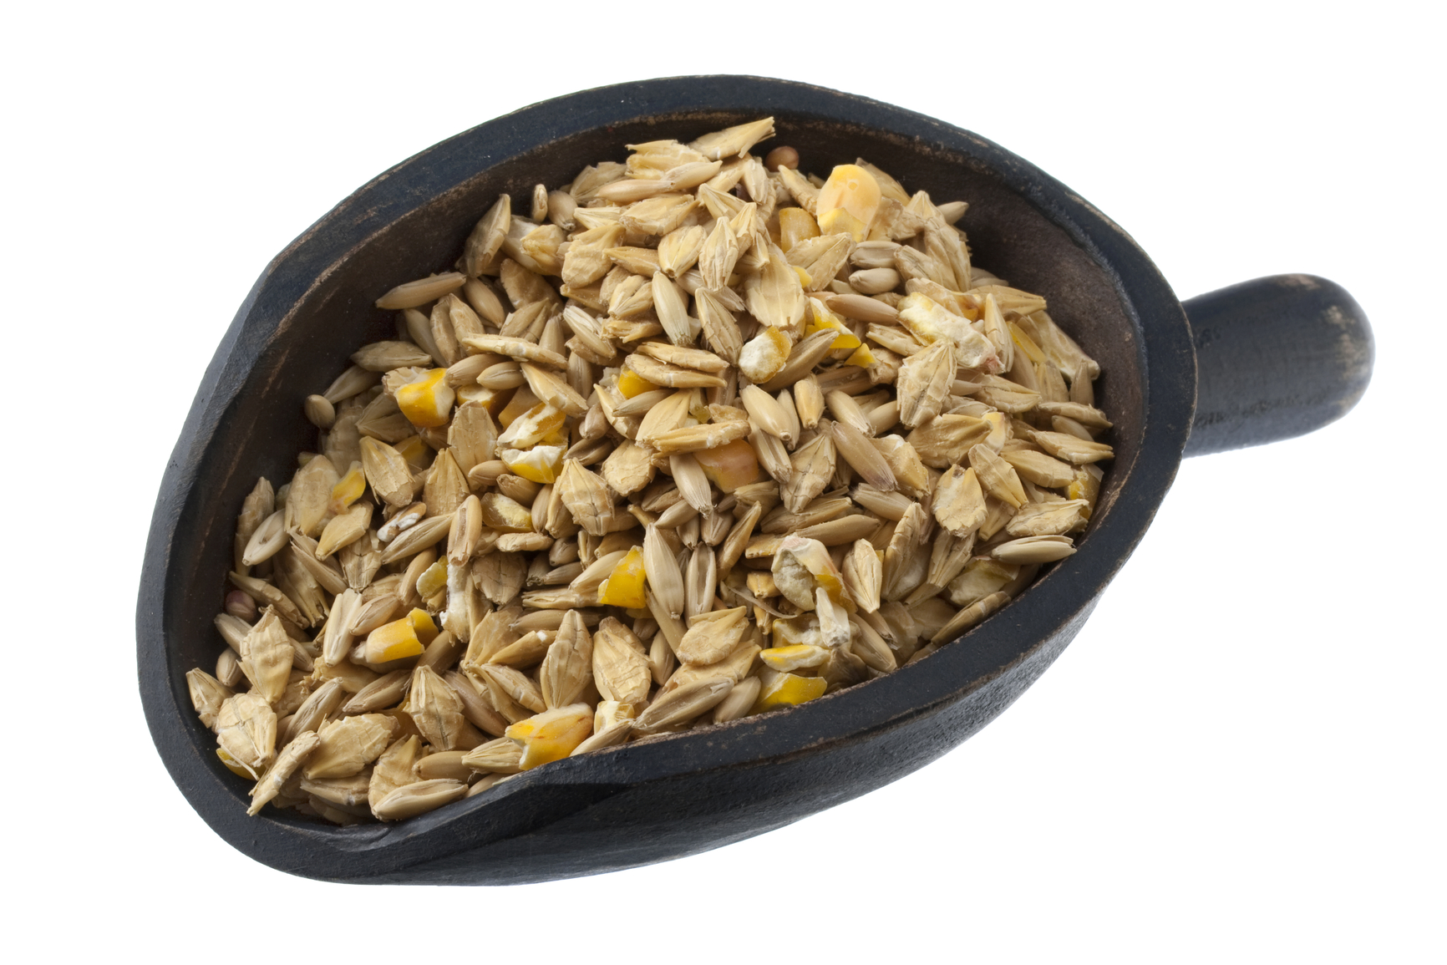
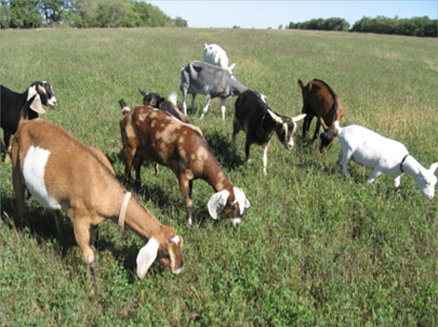
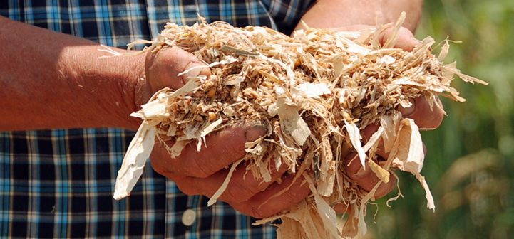
Hrănirea cu cereale
Motivul pentru care se adaugă cereale este pentru că poate să nu fie suficientă energie (carbohidrați) și proteine în furajele pe care le primește, ca să asigure cantitatea de lapte pe care o dă.

Slide 28
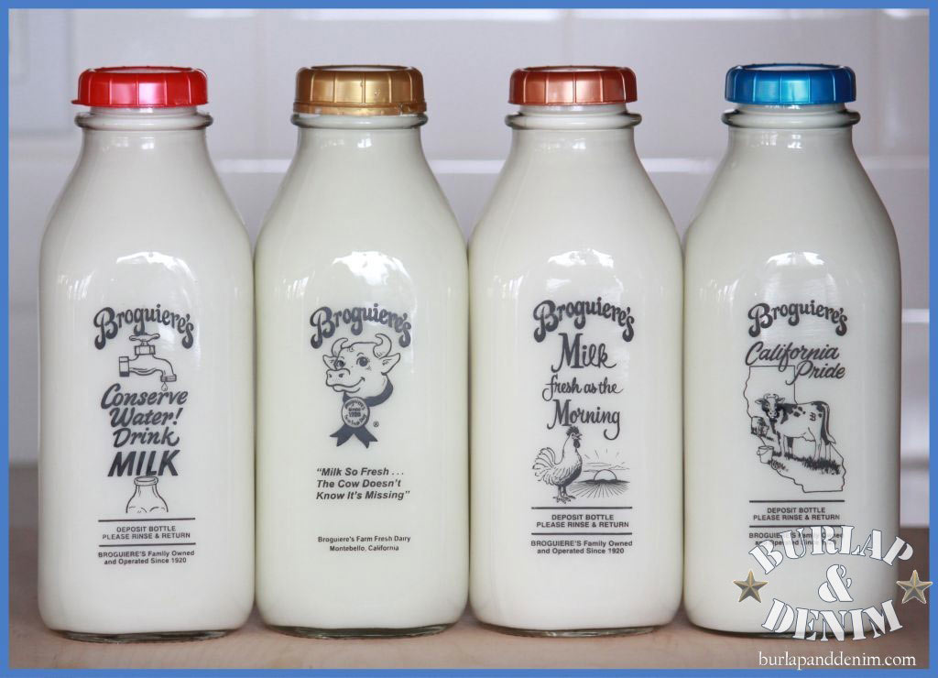
Hrănirea cu cereale
O regulă simplă la hrănire e să adăugăm 1kg cereale pentru fiecare 4 litri de lapte care îl dă. Aceasta depinde și de cantitatea de furaje pe care le mănîncă animalul.

Slide 29
Valoarea furajelor
Hrana cu mai multă Energie și mai puțină Proteină
Hrana cu mai multă Proteină și mai puțină Energie
Porumb
Grîu
Orz
Siloz de porumb
Lucerna
Iarba fragedă
Macuca
Mazăre de cîmp

Slide 30
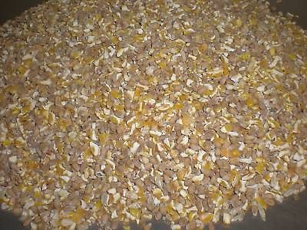
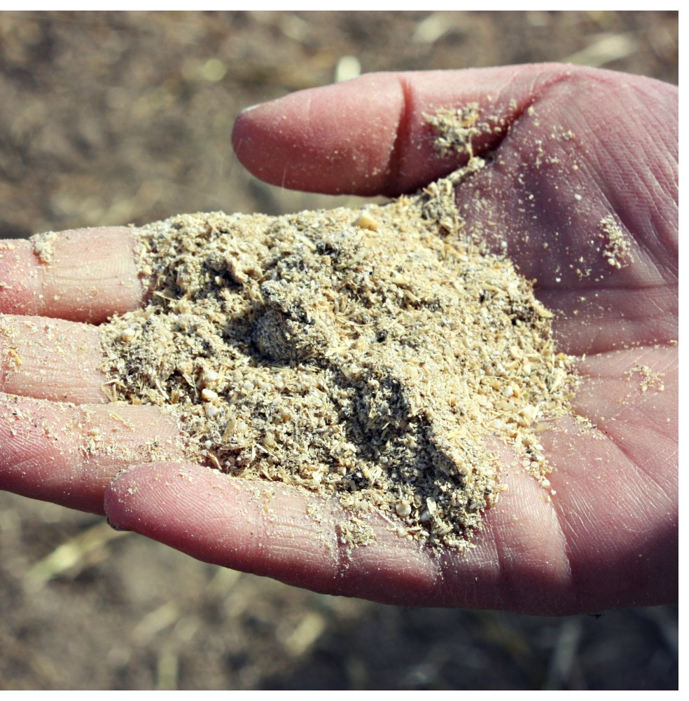
Amestecul de Cereale
Toate cerealele din compoziție să fie de aceiaș granulație, pentru o amestecare uniformă, fără separare.
Cu cît e mai mărunt fărîmițat, cu atît mai repede și mai bine o digeră animalul.

Slide 31
Hrănirea – Să găsești echilibrul !
Să hrănești cantitatea optimă pentru producția maximă, în timp ce ții animalul sănătos, și obții valoare mai mare decît hrana animalului.
Hrana cu proporția corectă de energie și proteine – se schimbă cu vîrsta, stadia lactației, și furajele pe care le mănîncă animalul.

Slide 32
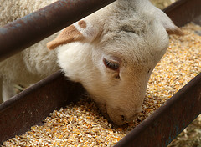
Amestecuri de cereale
Animale mici (Bebeluși) (pentru primele 180 zile) și cele care au fătat (primele 90 zile)
  1 Porumb grăunțe
  2 Macucă
  1 Tărîțe
18 ½ % Proteine

Slide 33
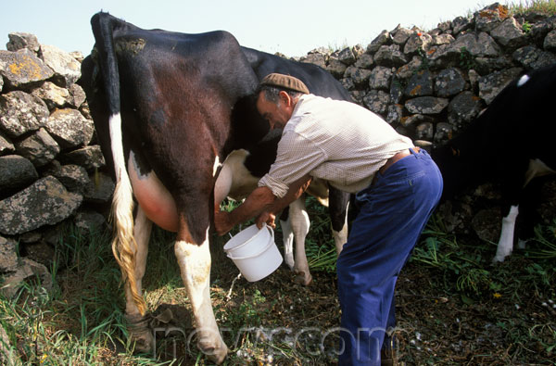
Amestecuri de cereale
  Animale tinere (150 zile – 1 an), și animale mulgătoare (90-150 zile)
  - 1 ½ Porumb grăunțe
  - 1 ½ Macucă
  - 1 Tărîțe
16 ¼ % Proteine

Slide 34
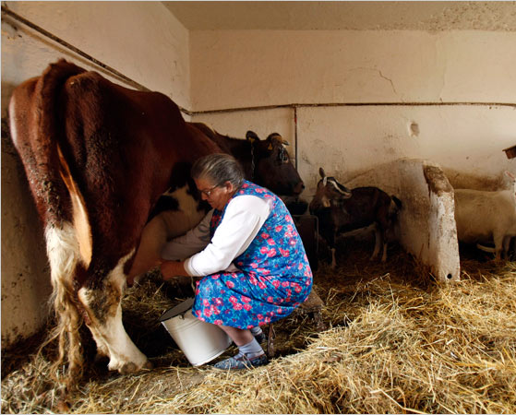
Amestecuri de cereale
Animale care cresc (mai mari de 1 an), și animale mulgătoare mai mult de 6 luni
- 2 Porumb grăunțe
  1 Macucă
  - 1 Tărîțe
14 ¼ % Proteine

Slide 35
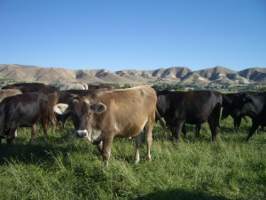
Amestecuri de cereale
Animale mature care nu se mulg, cele ce mănîncă multă iarbă fragedă (primăvara și toamna) sau multă lucernă.
  3 Porumb grăunțe
  - 1 Tărîțe
10 % Proteine

Slide 36
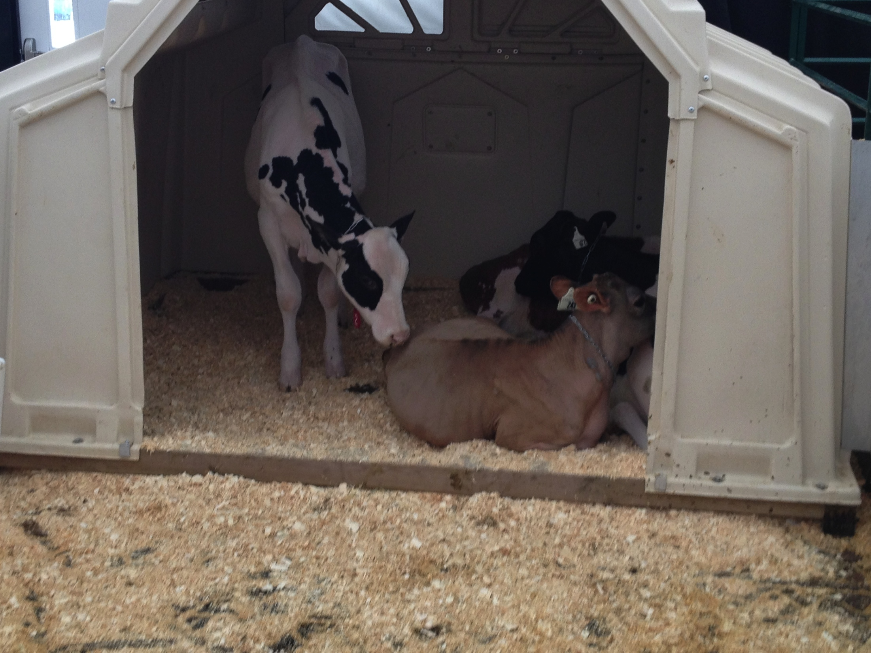
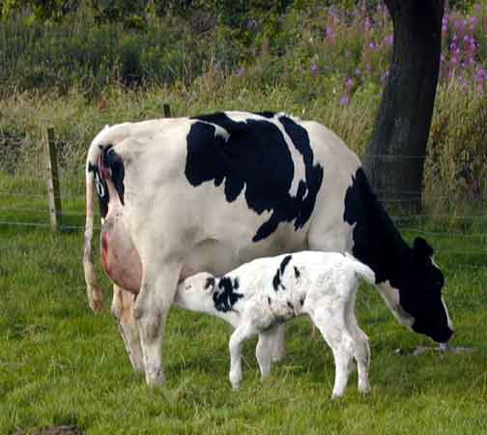
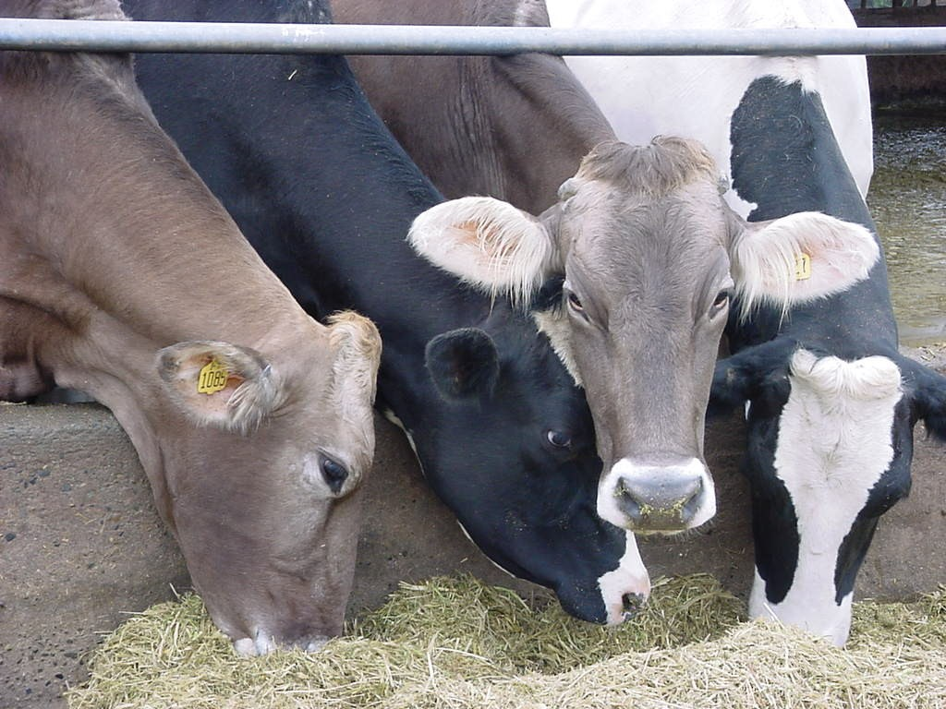
Concluzie
Menține animalele tale Curate, Uscate și Confortabile!
Ai grijă sporită de Mame și Bebeluși!
Hrănește cu hrană bună, și schimbă proporțiile Încet!

